Slide 1
AUDIÊNCIA PÚBLICA LEI COMPLEMENTAR Nº 141/12 1º QUADRIMESTRE/2024
CONSELHO MUNICIPAL DE SAÚDE - MONDAÍ
“A SOCIEDADE CONTROLANDO O FINANCIAMENTO DA SAÚDE – LEI COMPLEMENTAR Nº 141/12”
Ginther Otto Dreher
Gestor do Fundo Municipal de Saúde
Mondaí-SC 28/05/2024

Slide 2
PRESTAÇÃO DE CONTAS

Slide 3
PRESTAÇÃO DE CONTAS

Slide 4
PRESTAÇÃO DE CONTAS

Slide 5
PRESTAÇÃO DE CONTAS

Slide 6
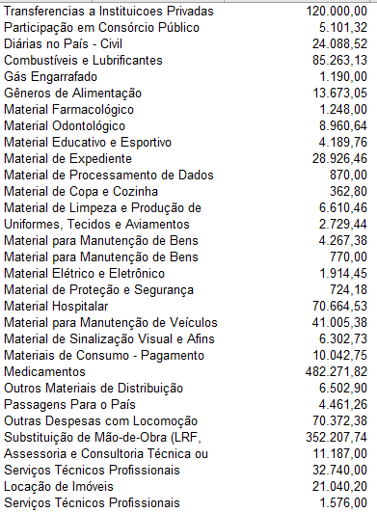
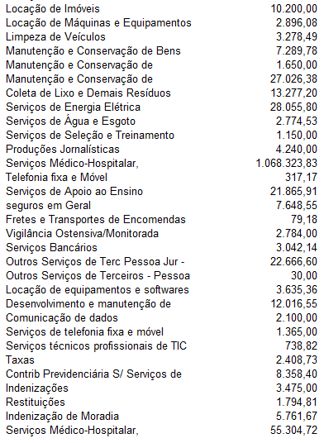
PRESTAÇÃO DE CONTAS

Slide 7
PRESTAÇÃO DE CONTAS
Ações de governo | Dotação Atualizada | Empenhado | Liquidado | Pago | Saldos
1.157 - Construção/Ampliação Unidades de Saúde | 50.000,00 |  |  |  | 50.000,00
1.160 - Aquisição de veículos para o Fundo da Saúde | 130.000,00 | 129.994,00 | 129.994,00 | 129.994,00 | 6,00
2.330 - Atividades Programas SF - ACS, SB e NASF | 4.590.430,73 | 2.089.296,86 | 1.762.069,53 | 1.706.646,76 | 2.501.133,87
2.340 - Atividades de Atenção Básica em Saúde | 2.764.219,06 | 792.774,18 | 533.440,88 | 513.604,37 | 1.971.444,88
2.331 - Atividades do Centro de Atenção Psicossocial - CAPS | 729.963,86 | 425.890,38 | 235.811,81 | 217.631,54 | 304.073,48
2.335 - Serviços de Assistência à Saúde da População p/ Procedimentos no MAC | 4.176.256,36 | 3.240.398,22 | 1.753.088,11 | 1.687.300,52 | 935.858,14
2.333 - Atividades de Assistência Farmacêutica Básica | 631.305,38 | 260.404,36 | 204.337,40 | 193.947,18 | 370.901,02
2.334 - Distribuição Suplementar de Medicamentos | 900.000,00 | 400.790,09 | 328.825,79 | 308.358,54 | 499.209,91
2.350 - Atividades de Vigilância Sanitária | 189.167,69 | 65.493,17 | 54.405,46 | 52.846,31 | 123.674,52
2.360 - Atividades de Vigilância Epidemiológica | 396.232,55 | 141.697,51 | 138.159,33 | 122.578,91 | 254.535,04
Total aplicado em ações e serviços de Saúde | 14.557.575,63 | 7.546.738,77 | 5.140.132,31 | 4.932.908,13 | 7.010.836,86

Slide 8
PRESTAÇÃO DE CONTAS

Slide 9
PRESTAÇÃO DE CONTAS

